Slide 1




SISTEMA MULTI-AGENTE DE ANÁLISE DE NOTAS FISCAIS ELETRÔNICAS
STARK
JAQUELINY THAIS CONRADO
RENAN NOGUEIRA
Notes:
Olá, somos o grupo Stark e apresentamos o Sistema Multi-Agente de Análise de Notas Fiscais Eletrônicas, um projeto que une IA e automação para transformar a gestão fiscal.

Slide 2


STARK
O PROBLEMA
A análise fiscal é:
  Lenta e altamente manual
  Dependente de profissionais especializados
  Subutilizada em decisões estratégicas
Impacto:
  Alto custo operacional e baixa eficiência na gestão de dados fiscais.
Notes:
Hoje, empresas enfrentam grandes desafios na análise de dados fiscais: processos manuais, lentos e caros, que dificultam a tomada de decisão estratégica.

Slide 3


STARK
A SOLUÇÃO
Sistema Multi-Agente de IA que interpreta consultas em linguagem natural e gera análises automatizadas de NF-e.
Permite:
  Consultar dados fiscais via chat inteligente
  Visualizar insights no dashboard executivo
  Automatizar o processamento de XMLs
  Democratizar o acesso a informações gerenciais.
Notes:
Criamos uma solução inteligente baseada em agentes de IA que compreendem perguntas em linguagem natural, executam consultas automáticas e retornam análises gerenciais de forma intuitiva — tudo dentro de um dashboard moderno e interativo.

Slide 4


STARK
PÚBLICOALVO
CEOs
CFOs
COOs
DIRETORES

Slide 5





STARK
FRONTEND
BACKEND
BANCO DE DADOS
Nuxt 3 + Vue 3 + Tailwind CSS
Python (FastAPI + CrewAI)
Supabase / PostgreSQL
MEMÓRIA CONTEXTUAL
MODELO DE IA
RAG (ChromaDB + sentence-transformers)
GPT-4o-mini
ARQUITETURA
FLUXO DE PROCESSAMENTO
Usuário
Coordenador
SQL Specialist
Conversation Specialist
Resposta
Notes:
O sistema é composto por três agentes: um Coordenador, que entende a intenção do usuário; um SQL Specialist, que gera consultas precisas; e um Conversation Specialist, que entrega respostas em linguagem natural.
O banco de dados segue o layout completo da NF-e, e o backend em Python se conecta a um frontend Nuxt 3 com chat integrado.

Slide 6
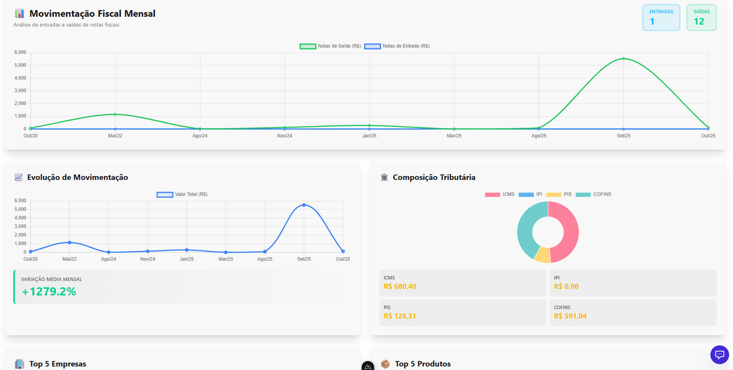
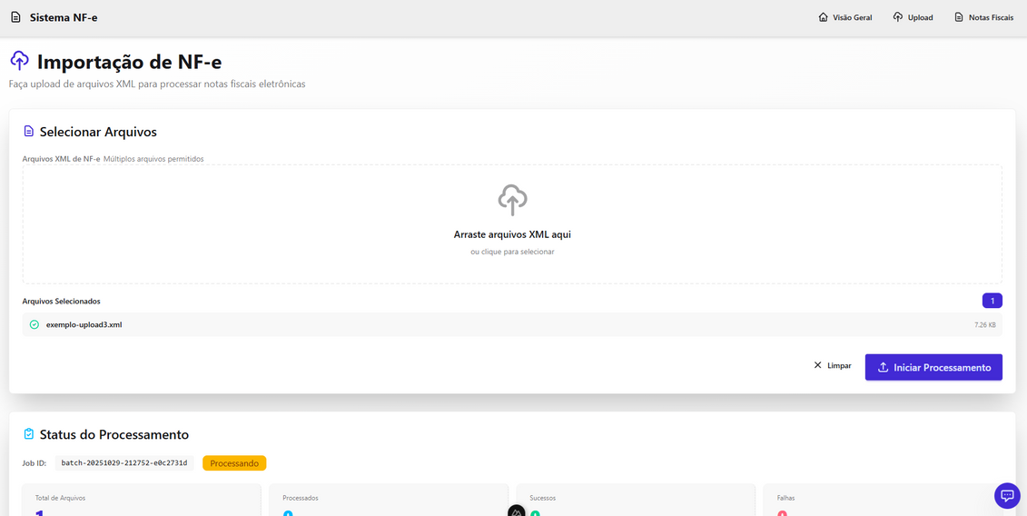
FUNCIONALIDADES
STARK
  Consultas em linguagem natural
  Dashboard executivo em tempo real
  Upload e processamento automático de NF-e
  Gestão e visualização completa das notas
  Segurança e compliance em todas as camadas

Slide 7
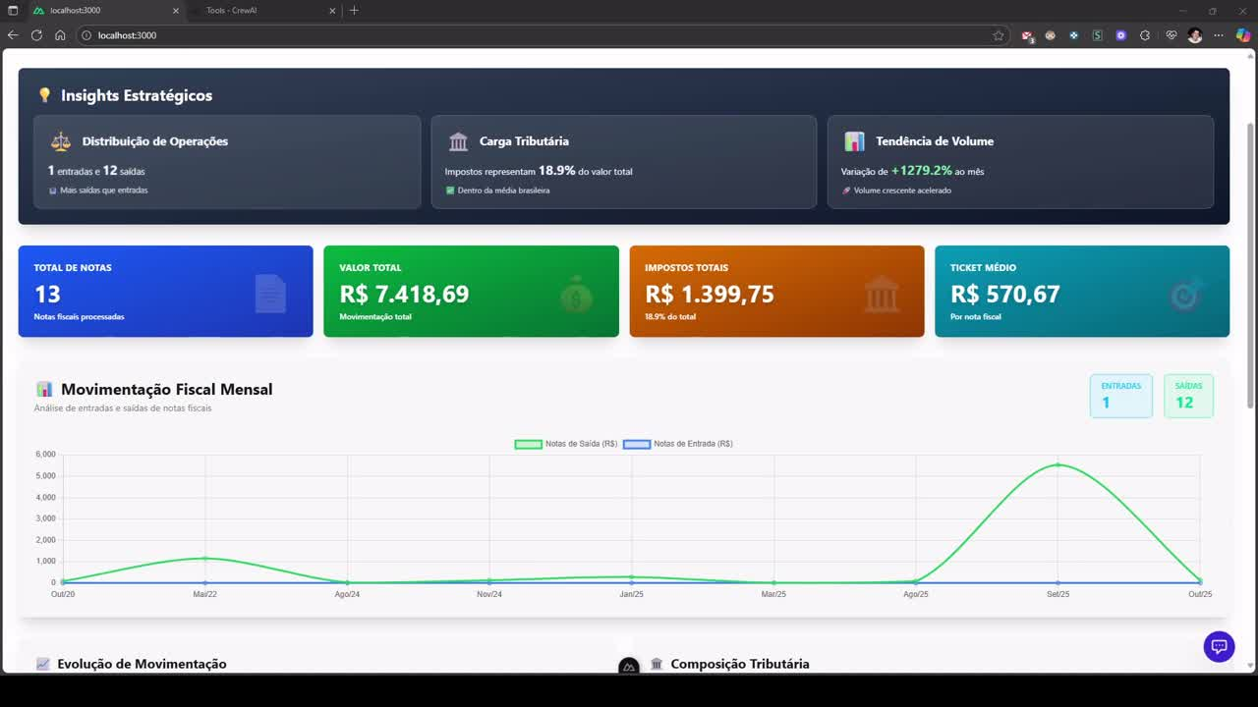
STARK
DEMO

Slide 8


STARK
VALOR GERADO
  Redução de tempo de análise em até 80%
  Eliminação de dependência técnica para consultas SQL
  Tomada de decisão fiscal mais ágil e confiável
  Interface acessível e intuitiva
Notes:
“O resultado é uma ferramenta que reduz tempo de análise em até 80%, oferece segurança total nas consultas e torna o acesso a informações fiscais acessível para qualquer gestor.”

Slide 9
STARK
OBRIGADA
JAQUELINY THAIS CONRADO
RENAN NOGUEIRA
Notes:
O projeto está disponível no GitHub e pronto para evoluir com novos módulos e integrações.
Somos o Grupo Stark — e acreditamos que inteligência artificial e automação são o futuro da gestão fiscal.

